Slide 1
ロータリアンなら読もう
『ロータリーの友』
名前
2023年●月●日

Slide 2
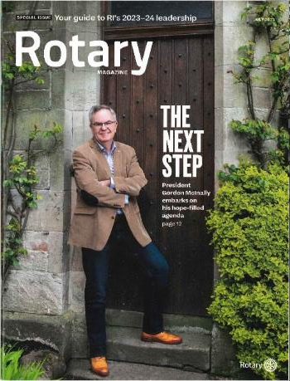
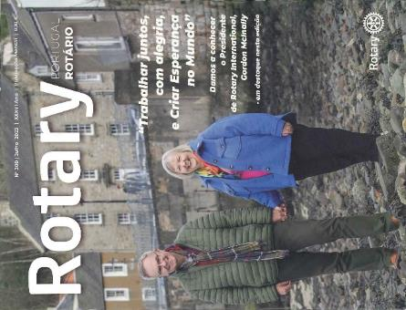
『ロータリーの友』の役割
『ロータリーの友』は、国際ロータリー（ＲＩ）から
認可を受けた雑誌です。
ロータリーの雑誌は、世界で30種類以上あります
Notes:
『友』は国際ロータリー（RI)の機関雑誌です
ロータリアンには国際ロータリー（ＲＩ）が認可したロータリーの雑誌の購読義務があります。
日本のロータリアンは、アメリカ本部で発行しているROTARY誌もしくは、ロータリーの友を購読することになっています。
ＲＩの認可を受けるための条件の一部を紹介します。
ＲＩに認可された雑誌が世界には30種類以上あります。
写真は、左からアメリカ、日本、台湾、韓国、ポルトガルのいずれも7月号の表紙です。

Slide 3
国際ロータリー（ＲＩ）に認可を受けるために (一部）
① ＲＩが指定した記事を掲載すること
② 国際ロータリーの方針を伝えること
③ 年に6回以上発行すること（少なくとも各号24ページ以上）
④ 雑誌の内容の50％はロータリーに 関係した記事であること
⑤ 読者が印刷媒体か電子媒体を選択できること
RIの資金援助を受けずに,経済的に自立すること
Notes:
国際ロータリー（ＲＩ）に認可を受けるために（一部）
①毎月掲載している、ＲＩ会長メッセージや、財団管理委員長メッセージなどのほか、国際大会参加推進の記事、会長エレクトのQ＆Aなどが掲載されています。
②ＲＩの方針、方向性への理解が深めるような記事を掲載しています。
③年に6回以上発行すること。（各号少なくとも24ページ以上にすること）
④ロータリーの友は、ロータリーの機関雑誌ですが、その内容はロータリーのことだけではありません。
ロータリー活動と奉仕の枠組みとなる文化的、倫理的、道徳的な問題を取り上げることで、読者の視野を広める記事も提供しています。
加えて、ロータリーの友を会社やご自宅に持ち帰っていただき、社員の方やご家族の方も楽しめるような記事づくりを心がけています。
⑤読者が印刷媒体か電子媒体を選択できること。
⑥RIの資金援助を受けずに経済的に自立すること
特に①②⑤について詳しく紹介します。

Slide 4
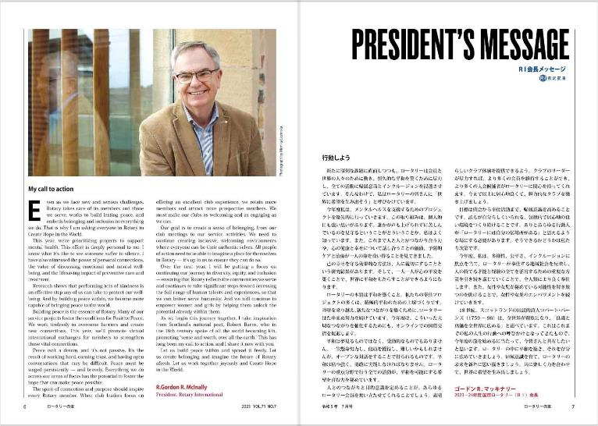
① 国際ロータリー（RI)が指定する記事を掲載する
Notes:
① 国際ロータリー（RI)が指定する記事を掲載する
ロータリーの友がロータリーの雑誌として認められるために、国際ロータリー本部が指定する記事を掲載しなければなりません。
それと同時に、ロータリアンにはロータリーの雑誌を購読する義務があります。
つまり、ロータリアンは本部が指定した記事を読む必要があるということです。
毎月、ＲＩが掲載を指定する記事には、会長メッセージ、財団管理委員長メッセージ、国際大会の参加推進記事があります。
指定記事には、地球儀にＲＩと書かれたロゴを表示しています。
世界中のロータリアンが読んでおくべき内容なので、ぜひお読みください。

Slide 5
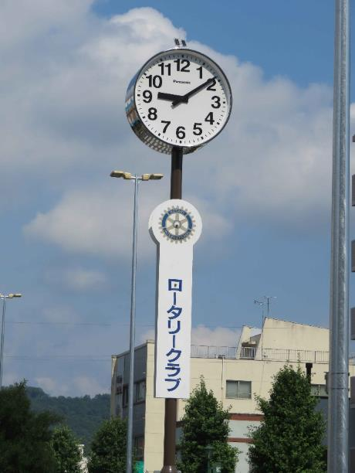
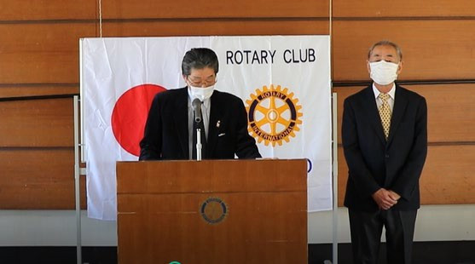
② 国際ロータリー（RI)の方針を伝えること
Notes:
② 国際ロータリー（RI)の方針を正しく伝えること
ＲＩでは近年、統一性のあるブランディングの構築を目指しています。
このため、ロータリークラブやローターアクターほか、各種ロータリーのプログラムで公式ロゴを正しく使うことが奨励されています。
ここに示した写真は、残念ながら『友』では掲載できません。
なぜか分かりますか？
その理由は、公式ロゴではないマークが入っているからです。

Slide 6
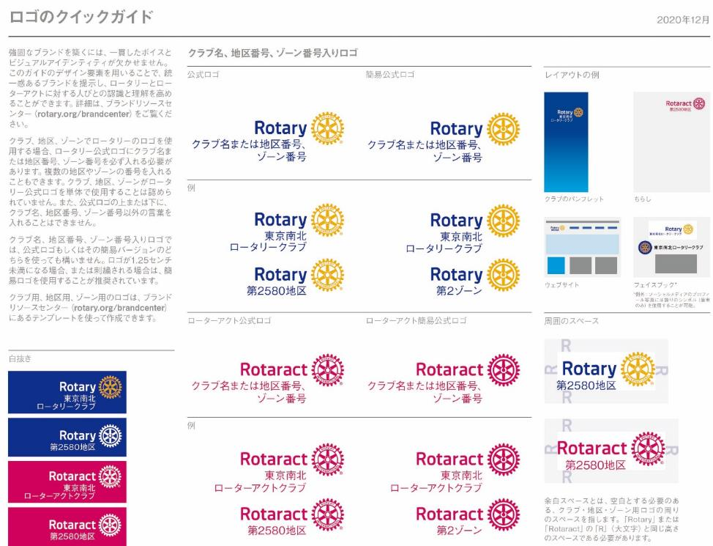
② 国際ロータリー（RI)の方針を伝えること
Notes:
② 国際ロータリー（RI)の方針を正しく伝えること 2
正しい公式ロゴの使い方は、ＲＩのウェブサイト、マイロータリーの中のブランドリソースセンターに掲載しています。
ウェブサイトからフォーマットを使って自分たちのクラブの名前入りのロゴも作れます。
地域社会にロータリーの統一したブランドイメージを広めていきましょう。

Slide 7
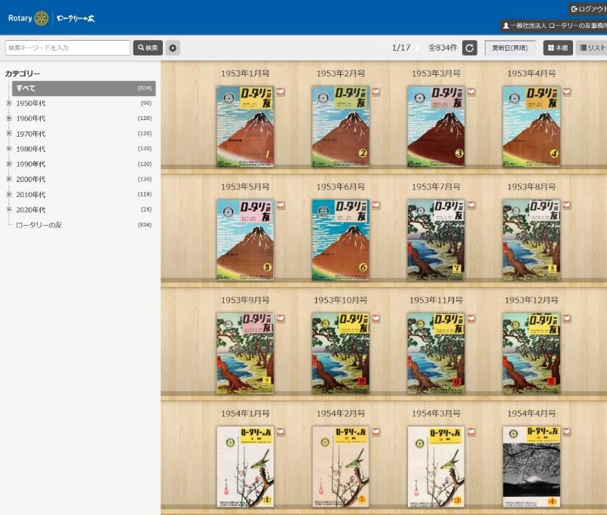
⑤電子版で購読できます
毎月1日に最新号が更新されます。
閲覧にはID、パスワードが必要です。
Notes:
ロータリーの友を購読している人は、印刷媒体か電子媒体を選択することができます。
（印刷版購読者も電子版を利用できます）。追加の料金はかかりません。
最新号は毎月1日に更新されます。
ご利用いただくためには、クラブごとに発行されるID、パスワードでログインが必要です。
ID、パスワードは、友事務所から送られる友誌の請求書に記載していますので、クラブ幹事あるいは、クラブ事務局など請求書を管理している方にご確認ください。
また、このサイト内では、1953年1月の創刊号を含むバックナンバーがすべてご覧いただけます。
検索機能も充実しているので、ぜひご活用ください。
なお、パスワードは、7月15日と1月15日に変更します。

Slide 8
その他の条件として
7月号の表紙は、ＲＩ会長の写真を使うこと
Notes:
そのほかの条件として、現在、7月号にはＲＩから配信される新会長の写真を使うことが機関雑誌として決められているのですが、
ＲＩ会長の写真が最初に表紙に使われたのは、1979年。夫妻で表紙を飾ったのは1990年です。
ロータリーの雑誌の購読が義務付けられたのは、1977年の規定審議会です。
ロータリーの友がＲＩから公式地域雑誌として承認を受けたのが、1980年なので、この時期に前後して、ＲＩの情報が多く掲載されるようになりました。
ロータリーの友は、国際ロータリーのオフィシャルな情報を掲載しつつ、創刊当初の目的である国内のロータリアンの情報交換や親睦を深めるような記事の掲載を続けています。

Slide 9
23-24年度『友』 DEI推進に取り組む
Notes:
23-24年度『友』表紙 DEI推進に取り組む
さて、ロータリーの友の今年度8月号以降の表紙は、昨年度に引き続き障害のある人が創作した作品で表紙を飾っていきます。
アートは健常者の特権ではありません。障害のあるなしにかかわらず、豊かな才能と表現で彩られた作品を紹介することで、DEI（ディーイーアイ/多様性、公平さ、インクルージョン）推進に取り組むロータリーの方針をアピールします。
表紙だけではなく、友誌のコンテンツでも話題に富んだ記事を提供して行く予定です。

Slide 10
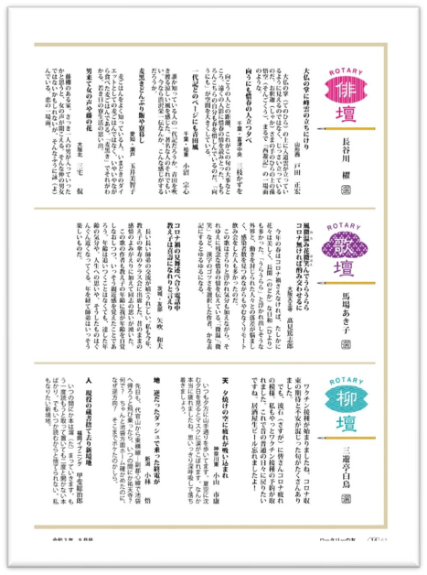
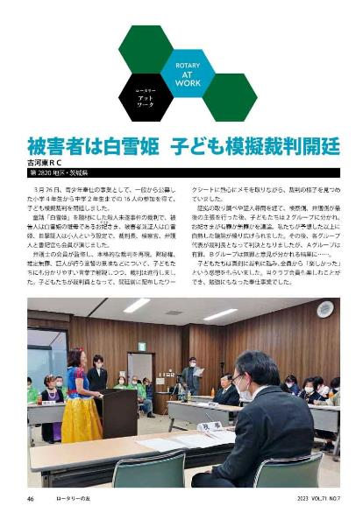
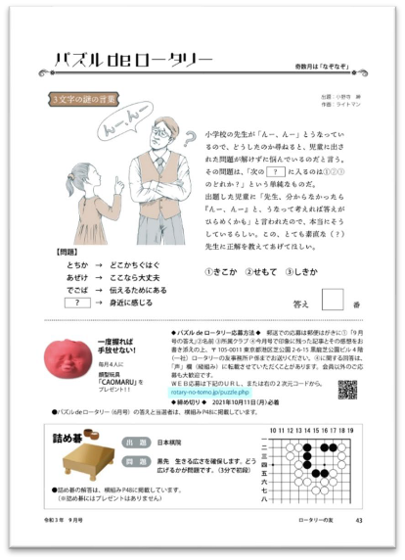
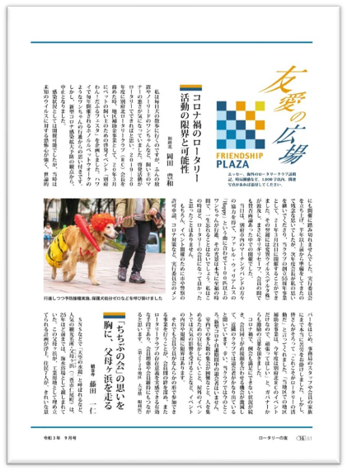
横組みと縦組みがある理由
Notes:
横組みと縦組みがある理由
ロータリーの友の大きな特徴として、表紙が2つあり、横組み、縦組みで構成されるということが挙げられます。
創刊時は、全て横書き（横組み）でした。しかし、俳句を掲載するようになり、部分的に縦書き（縦組み）で掲載するようになりました。
その後、横書き、縦書きが混在していましたが、縦書きで掲載する記事も増えてきたため1972年1月号から横書きと縦書きを分けた形式になりました。
この時から、表紙は2つになったわけです。
現在、横組みでは、ＲＩ関係の記事、特集、ロータリーに関する理解を深める記事を中心に取り上げています。
今年度から、ロータリークラブ・地区の活動を紹介するロータリーアットワークを横組みの掲載に変更しました。
縦組みは、読者のエッセー、俳句など趣味のコーナー、知識が広がる講演や卓話の要旨、など会員同士の親睦を深められるような記事を掲載しています。
親しみやすく、人気があるのは縦書きの欄です。
しかし、先ほどもお話しした通り、ＲＩの指定記事を読んでこそ、会員の購読義務を果たしたといえますので、指定記事もぜひぜひご一読ください。

Slide 11
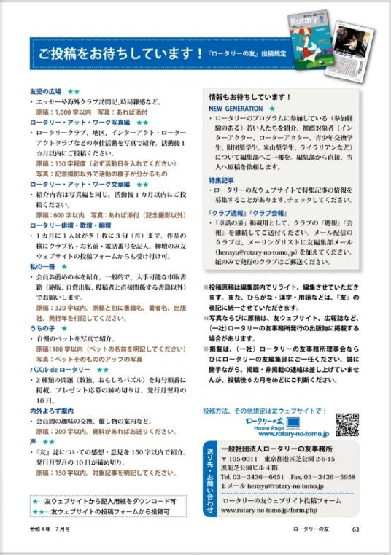
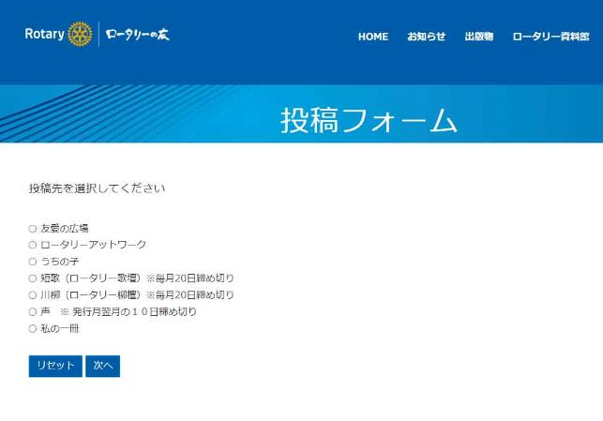
ご投稿をお待ちしています
Notes:
クラブの活動やロータリーで疑問に思っていること、直接的にロータリーとは関係していないけど、読者の仲間に伝えたいエピソードなどお書きの上、友事務所までお送りください。
全国のまだ知らないロータリアンからの反響があるかもしれません。
投稿がきっかけで、友達ができた、同じ趣味のグループができたという声もあります。
まだ会ったことのないロータリアンと友達になるチャンスです。
投稿は、友誌に記載している編集部メールで受け付けているほか、友ウェブサイトの投稿フォームからも受け付けています。
投稿に際しては、友の誌面にある「投稿規定」あるいは、友のウェブサイトをご覧ください。
ご不明な点があれば、編集部までお気軽にお問い合わせください。

Slide 12
そもそも『友』が創刊されたきっかけ
1952年7月、日本のロータリーが2地区に分割されました。
分割後も、お互いの地区のことを知っていたいという思いから、翌1月両地区に共通の雑誌として発行されました。
創刊号は全て横書きでした。
ロータリーの友 創刊号
（1953年1月号）
Notes:
ロータリーの友の創刊したきっかけは、1952年7月、日本のロータリーが2地区に分割されたことでした。
分割後も、お互いの地区のことを知っていたいという思いから、翌1月両地区の懸け橋として生まれた雑誌です
それ以来、『友は』日本のロータリアンを結ぶお手伝いをしています。

Slide 13
最後に
『ロータリーの友』は
「ロータリーの目的」を推進し、
ロータリアンの親睦を育む
お手伝いをします！
Notes:
最後に
「ロータリーの目的」を推進し、ロータリアンの親睦を育む役に立つ雑誌を目指します。
今後とも、ご講読、ご愛読をよろしくお願いします。
（終）

Slide 14
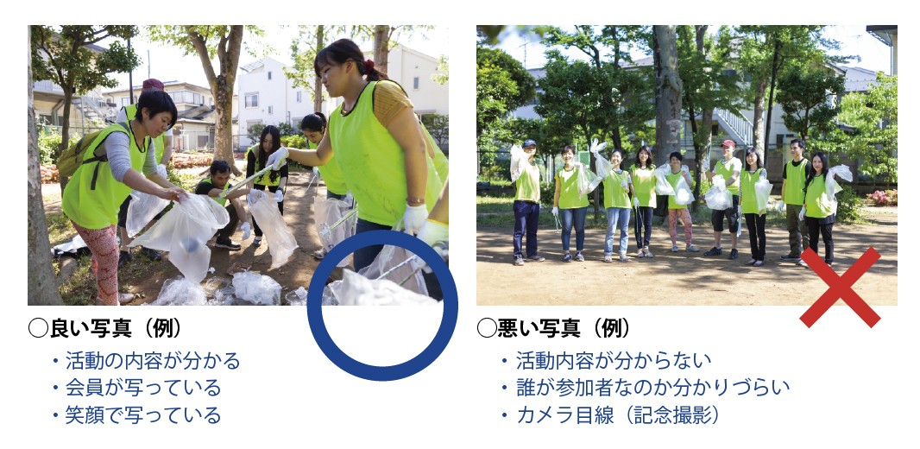
付録 ご投稿に際してのお願い
活動から１カ月以内ですか？
Notes:
以下ページは付録です。
ご投稿に際して、編集部からのお願い
まずは、ロータリーアットワークのように、活動の写真をお送りくださる場合は、次の点にご留意ください。
・活動の内容がわかる（集合写真、ピースサインは極力避ける）
・ロータリーのロゴが入る場合は、公式ロゴが写っている

Slide 15
ご投稿に際してのお願い 2
原稿は
ポイントを絞って書いてください。
全国にいる読者に皆さまや皆さまのクラブのことがわかるように、説明を入れてください。
活動日を入れてください。
（ご投稿は1カ月以内に）
Notes:
ご投稿に際してのお願い 2
原稿は
・ポイントを絞って書いてください。
・全国にいる読者に皆さまや皆さまのクラブのことがわかるように、説明を入れてください。
・活動日を入れてください。（ご投稿は1カ月以内に）

Slide 16
ご投稿に際しての注意点
残念な（掲載していない）投稿
活動後、かなりの時間が経過したもの
内容が○周年記念例会・記念式典のみの記事
（記念の奉仕活動は掲載します）
長さなどが投稿規定に合わないもの
個人・団体を誹謗中傷したもの
地区やクラブのもめ事について書かれたもの
政治・宗教的に偏りがあるもの
Notes:
ご投稿に関しての注意点
残念な（掲載していない）投稿
・活動後、かなりの時間が経過したもの
・内容が○周年記念例会・記念式典のみの記事
（記念の奉仕活動は掲載します）
・長さなどが投稿規定に合わないもの
・個人・団体を誹謗中傷したもの
・地区やクラブのもめ事について書かれたもの
・政治・宗教的に偏りがあるもの
投稿規定は、ロータリーの友、もしくはウェブサイトに記載していますのでご覧ください。

Slide 17
著作権にご注意ください
写真、原稿は、著作権などの法律で保護されています。
他人の著作物は、無断で使用しないでください。
『ロータリーの友』の記事を使用する場合 は、必ず、友編集部にご連絡ください
Notes:
著作権にご注意ください
写真、原稿は、著作権などの法律で保護されています。
他人の著作物は、無断で使用しないでください。
ロータリーの友の記事を使用する場合 は、必ず、友編集部にご連絡ください

